Slide 1
Изучение старинной модели глаза, представленной в фондах Педагогического музея
СПб АППО
ГБОУ СОШ №619 Калининского района
“МНОГОГРАННАЯ РОССИЯ”
Выполнил
учащийся 9 «А» класса Кузнецов Данил
Руководитель:
Колпакова Елена Михайловна

Slide 2
Цель и задачи работы
Цель:
Исследовать возможности моделей глаза для проведения опытов по изучению дефектов зрения
Задачи:
Рассмотреть устройство и принцип действия различных моделей глаза
Провести опыты по изучению дефектов зрения при помощи моделей
Составить инструкцию для проведения опытов по изучению дефектов зрения при помощи различных моделей глаза

Slide 3
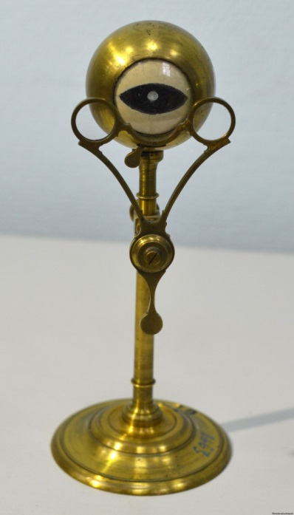
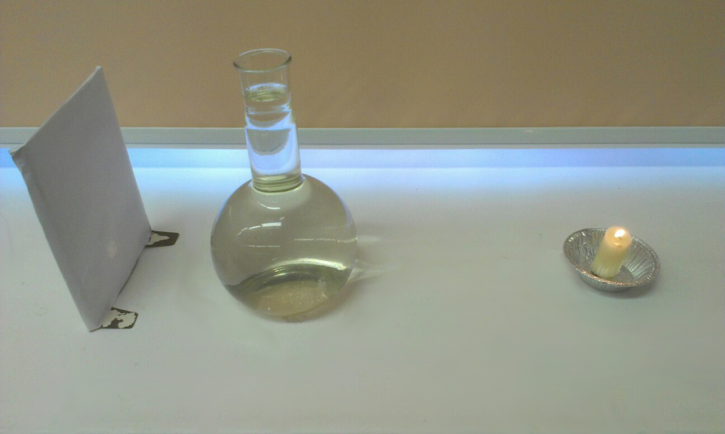
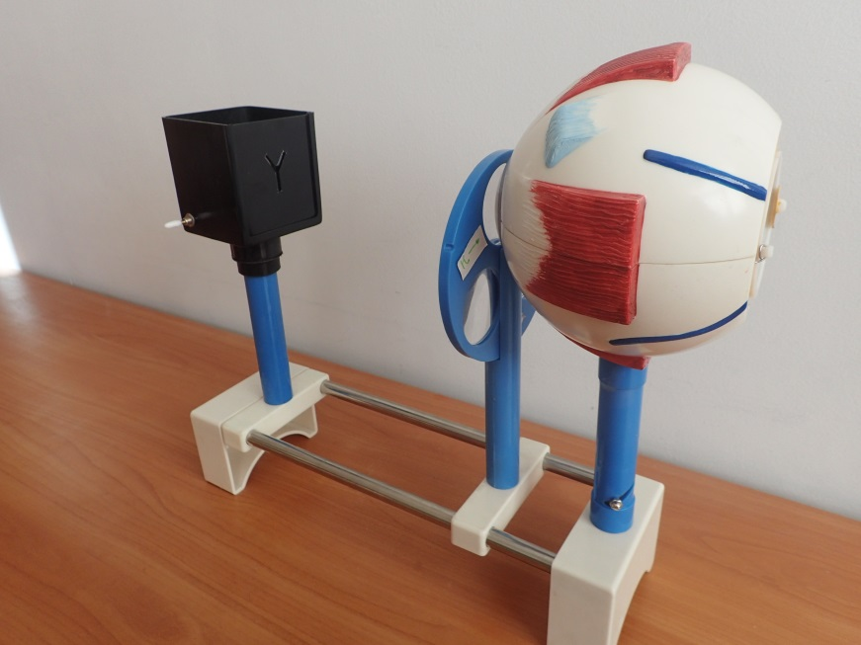
Методы исследования

Slide 4
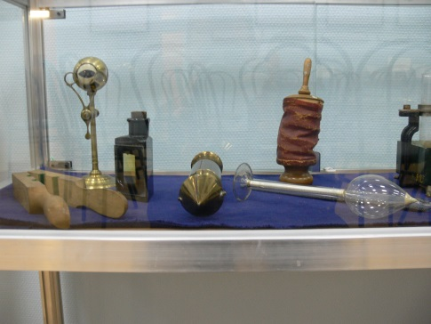

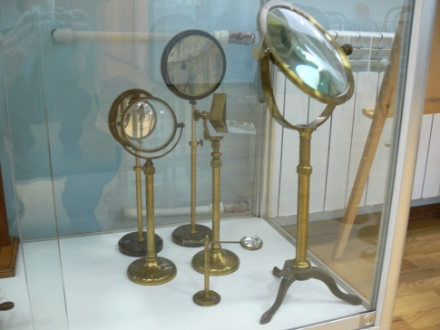
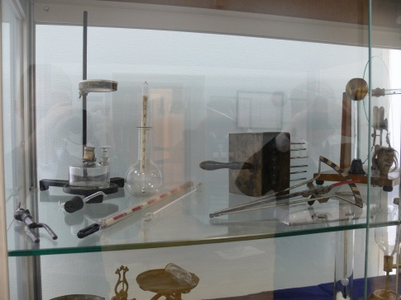
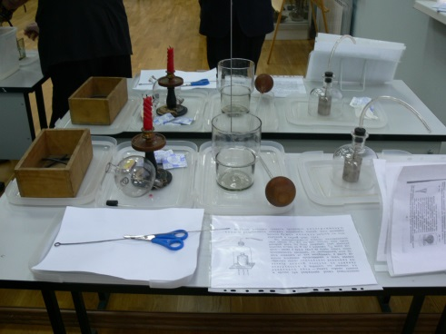
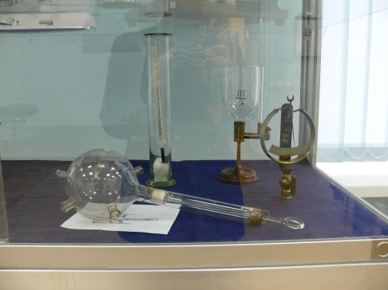
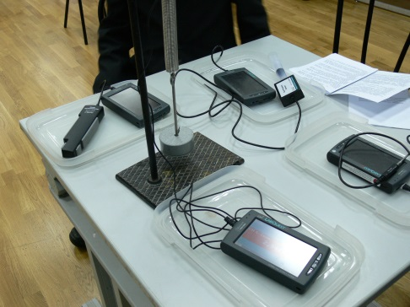
Модель глаза, представленная в музее

Slide 5
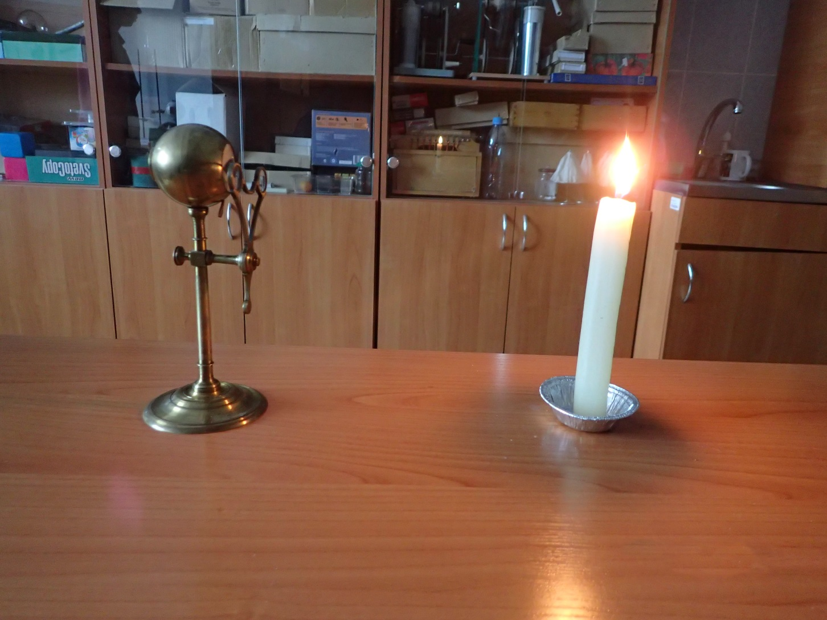
Установка для проведения опытов
25 см

Slide 6
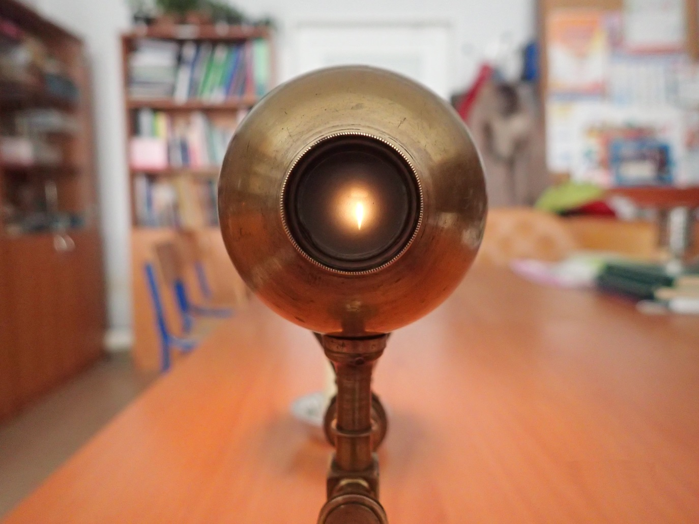
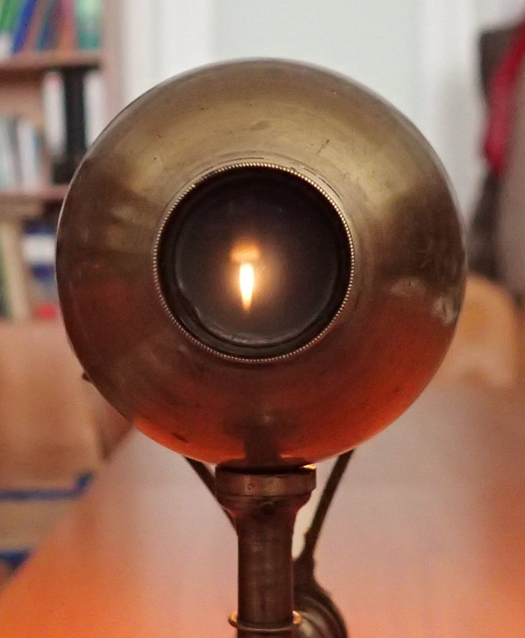
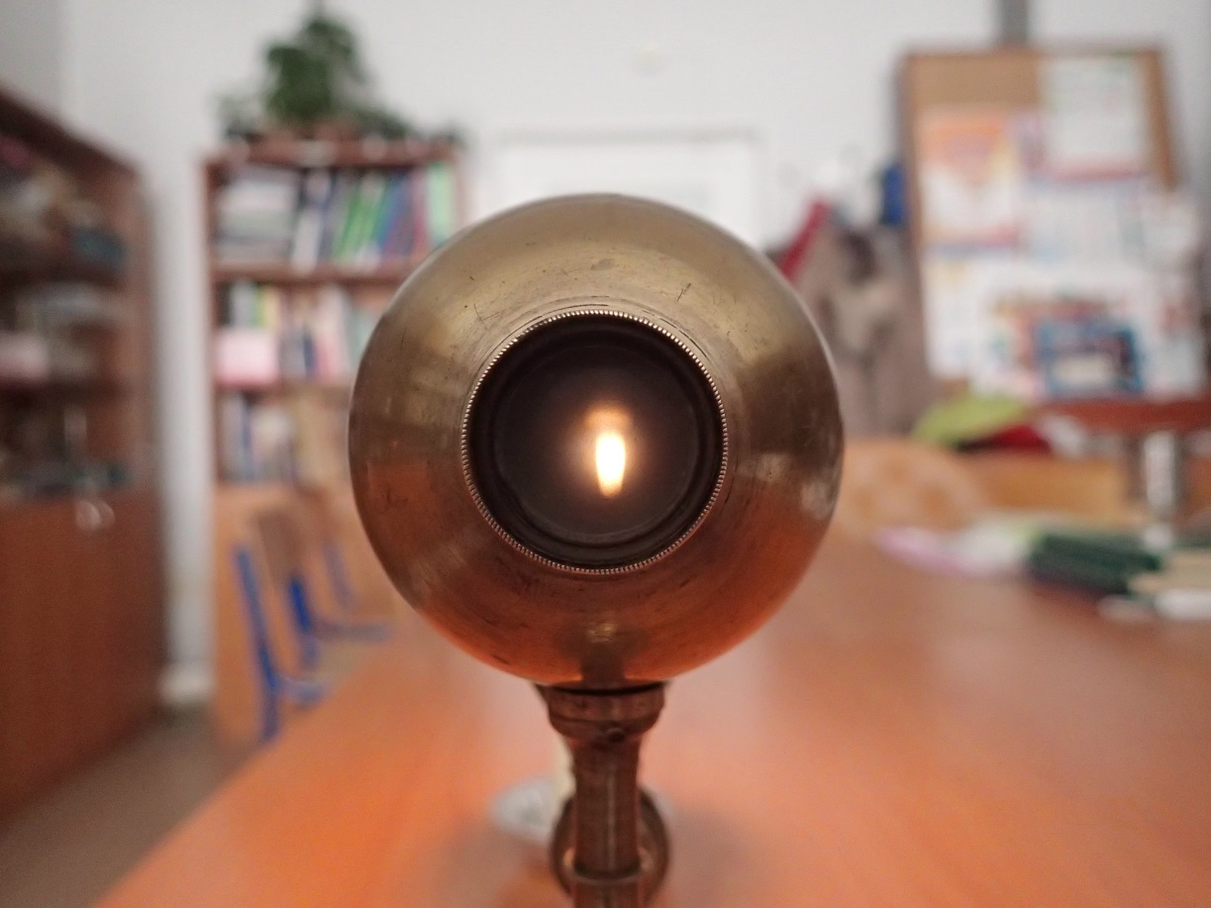
Норма
Близорукость
Дальнозоркость
Близорукость

Slide 7
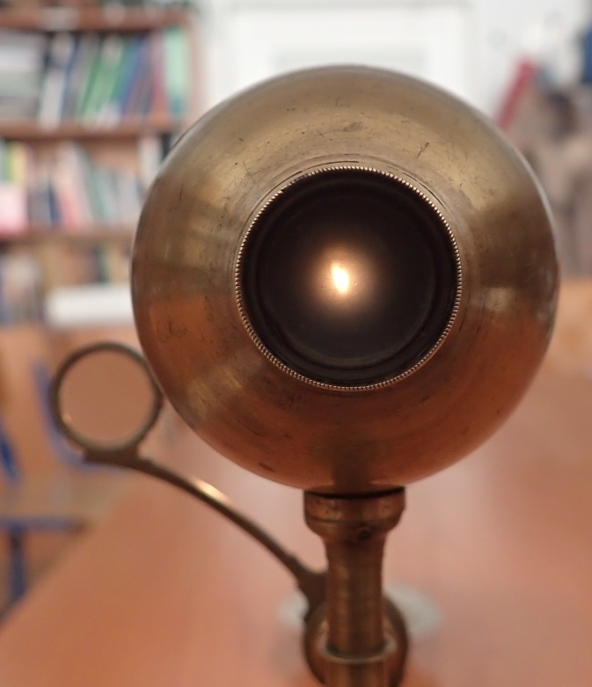

Близорукость с рассеивающей линзой
Близорукость
Норма
Близорукость

Slide 8
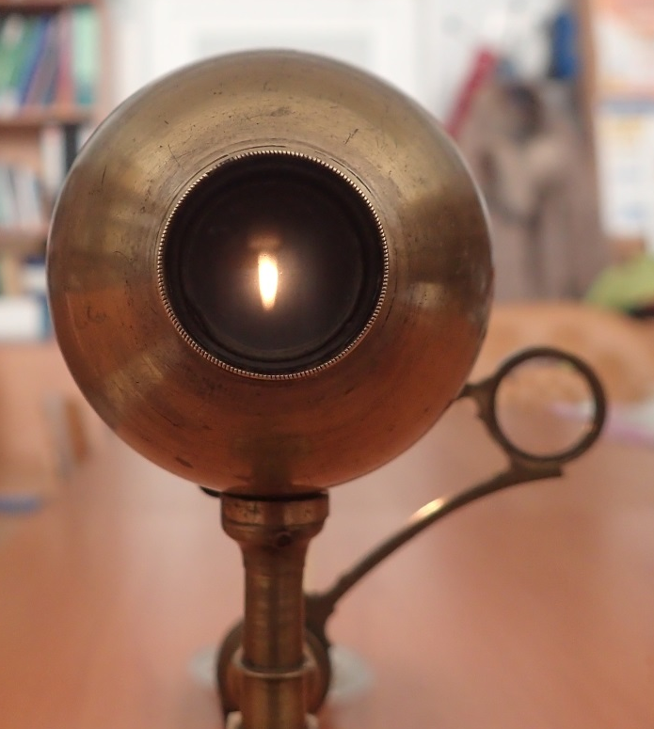

Дальнозоркость с собирающей линзой
Дальнозоркость
Норма

Slide 9
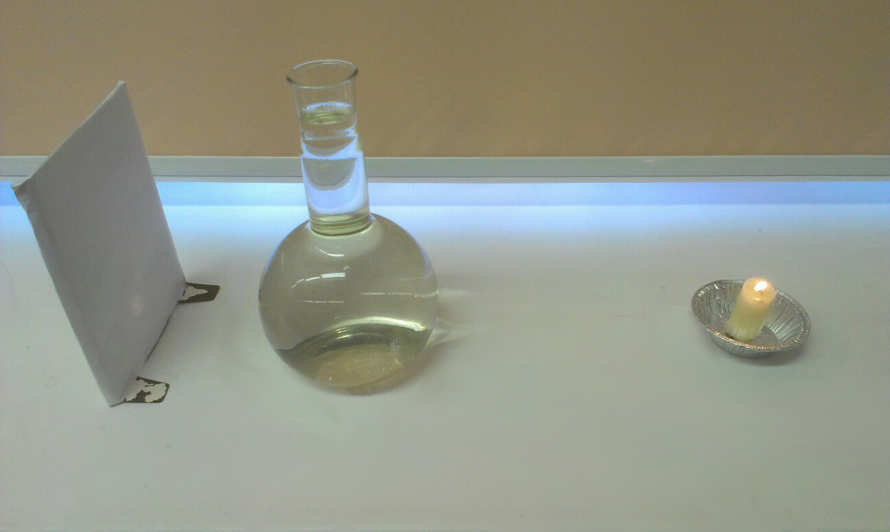
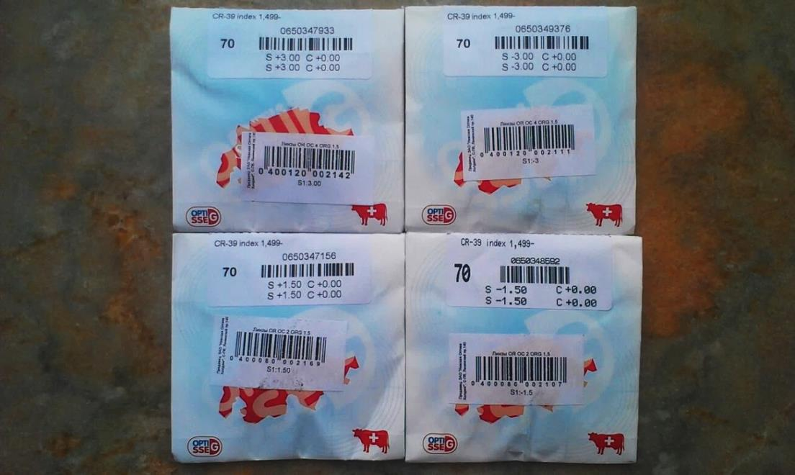
Модель глаза, собранная из подручных средств
модель глаза
различные линзы

Slide 10
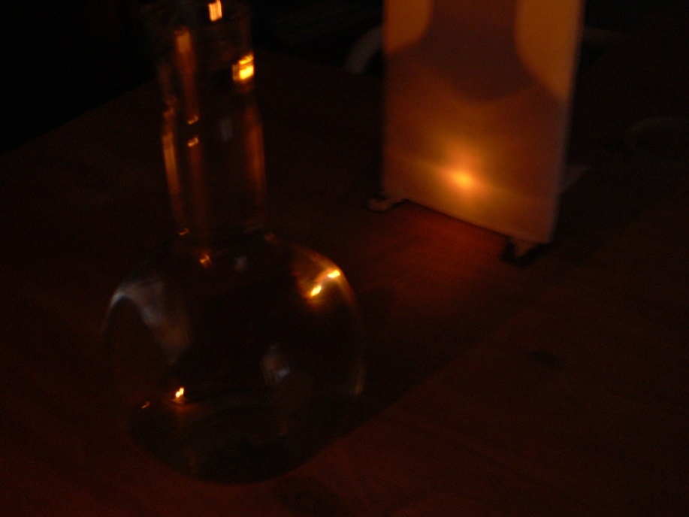
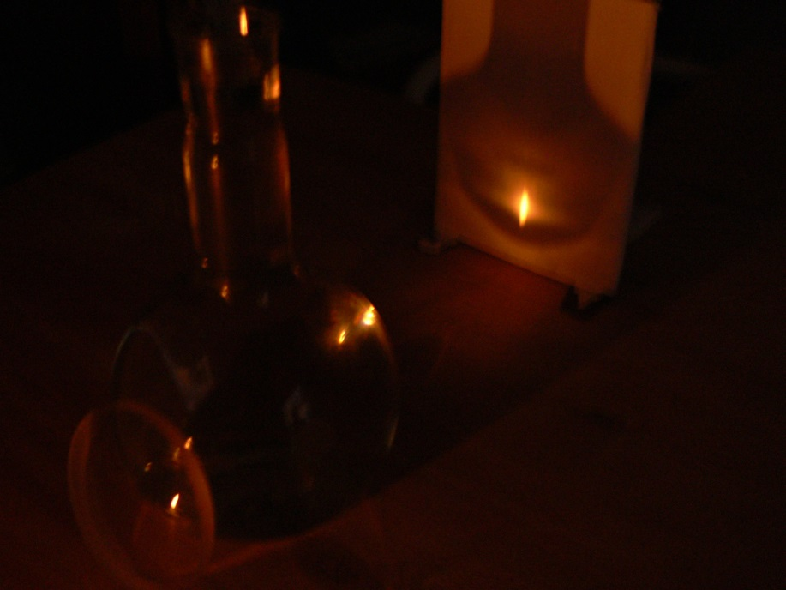
Опыт с линзой -3.00 диоптрии
без линзы
с линзой

Slide 11
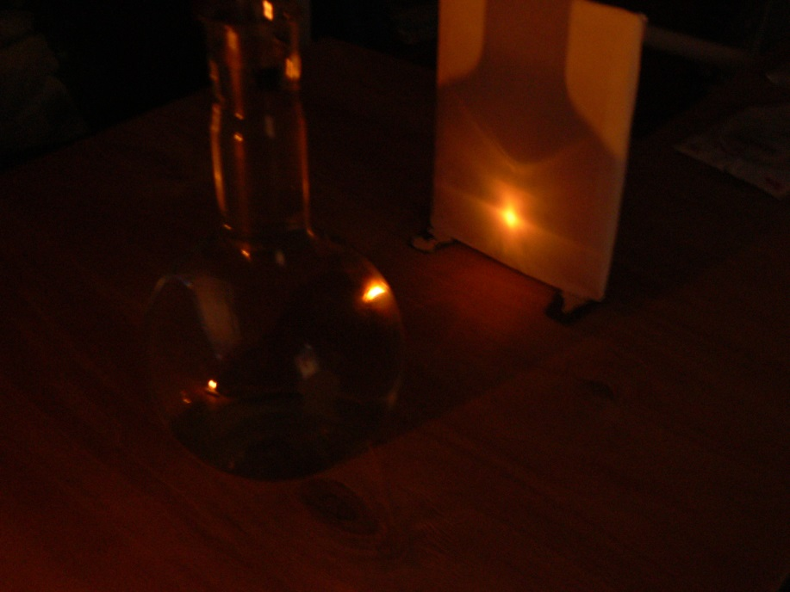
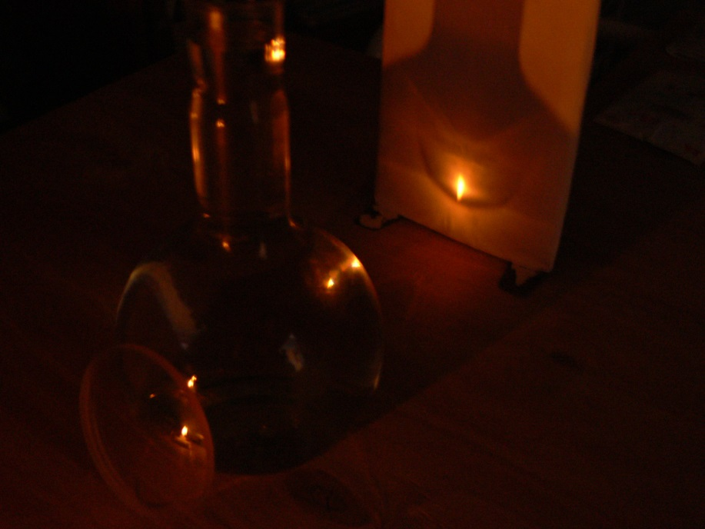
Опыт с линзой -1.50 диоптрии
без линзы
с линзой

Slide 12
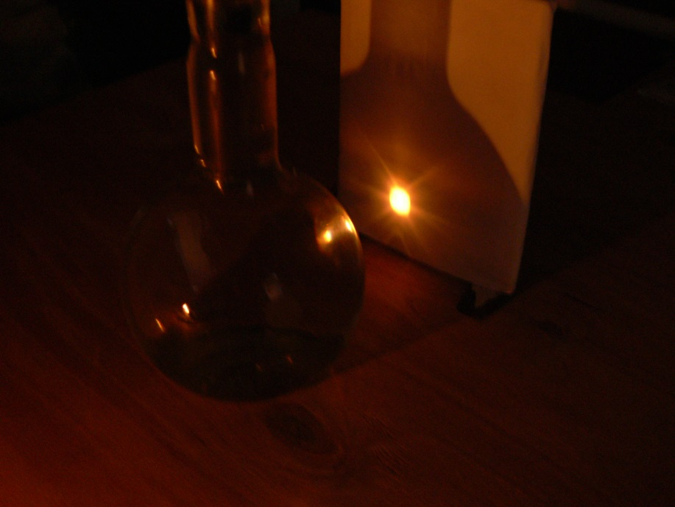
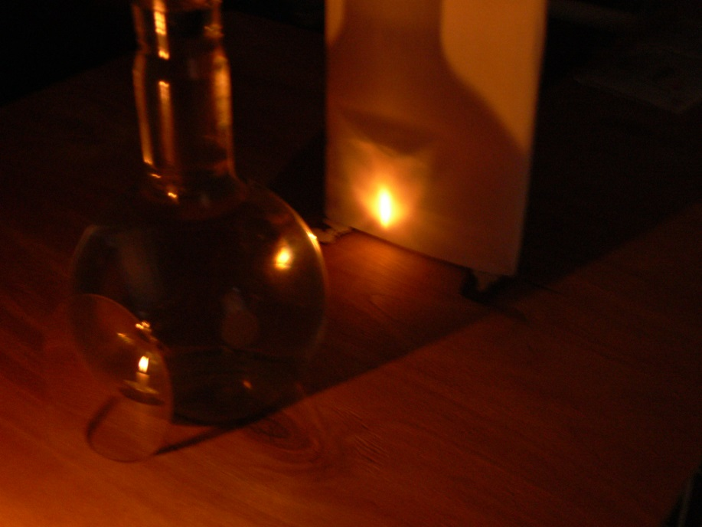
Опыт с линзой +3.00 диоптрии
без линзы
с линзой

Slide 13
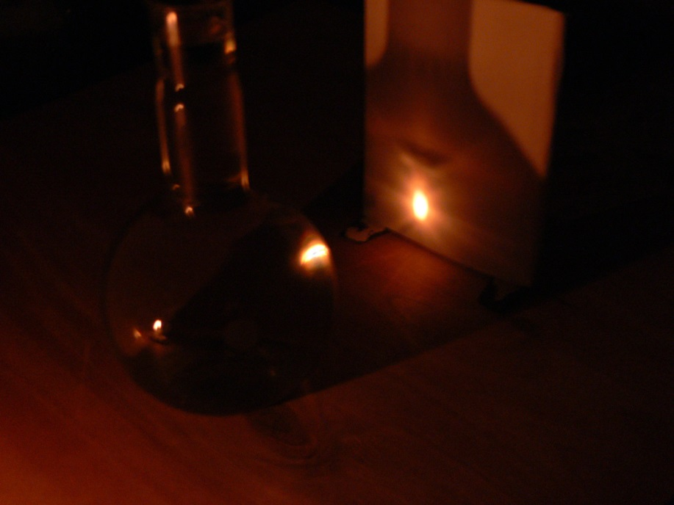
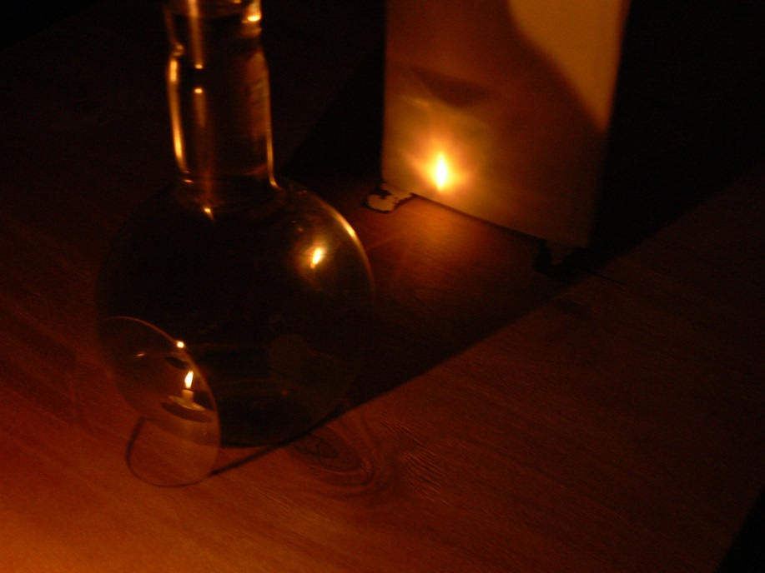
Опыт с линзой +1.50 диоптрии
без линзы
с линзой

Slide 14

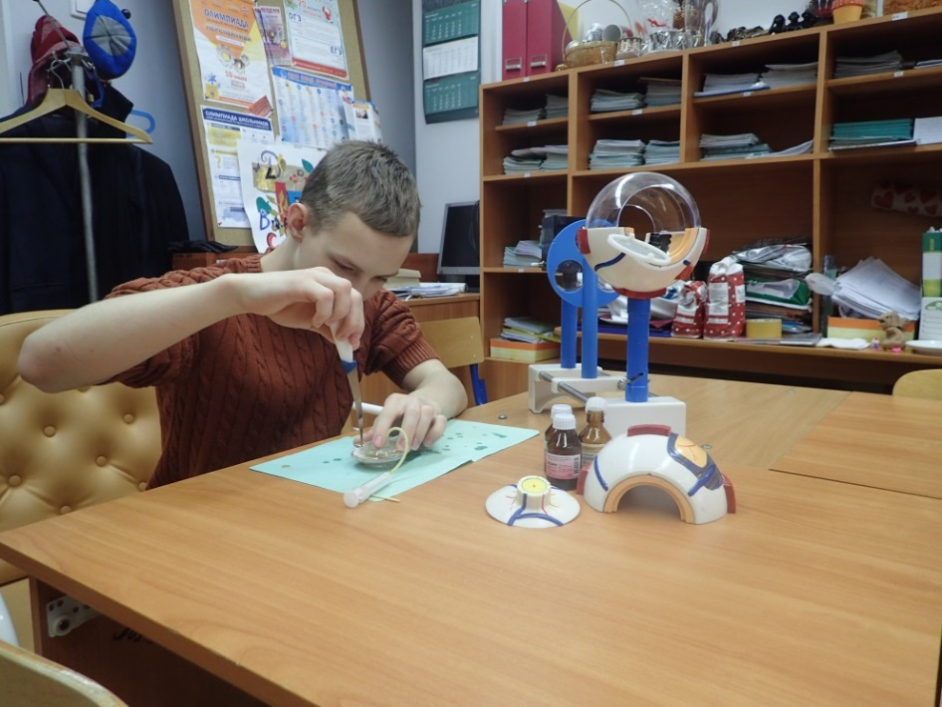
Модель глаза,
представленная в кабинете физики

Slide 15
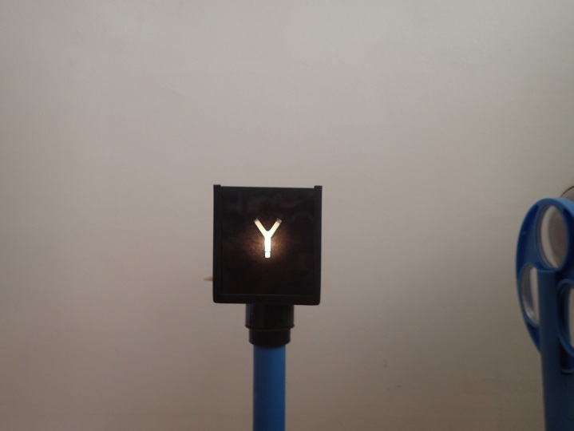
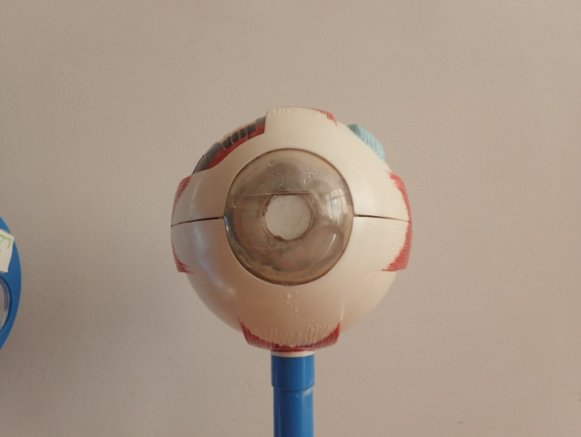
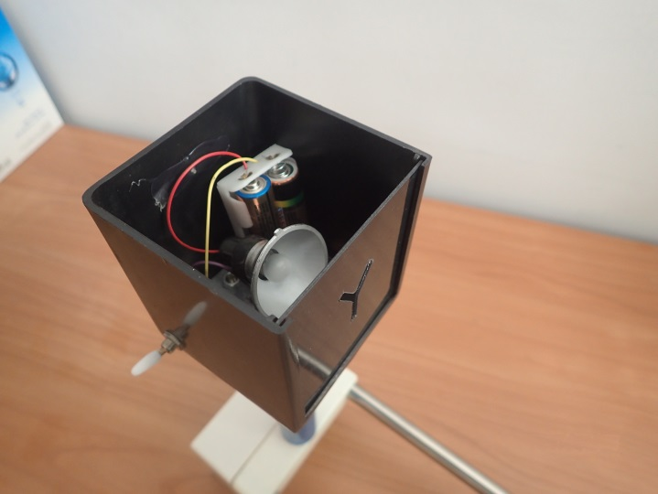
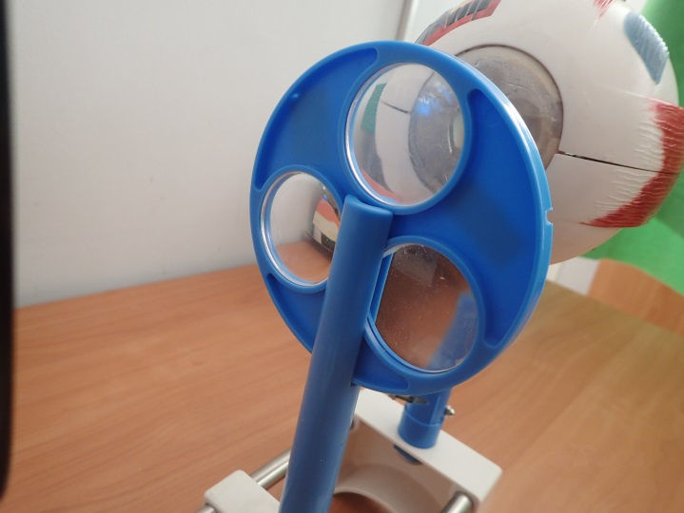
Составные части модели

Slide 16
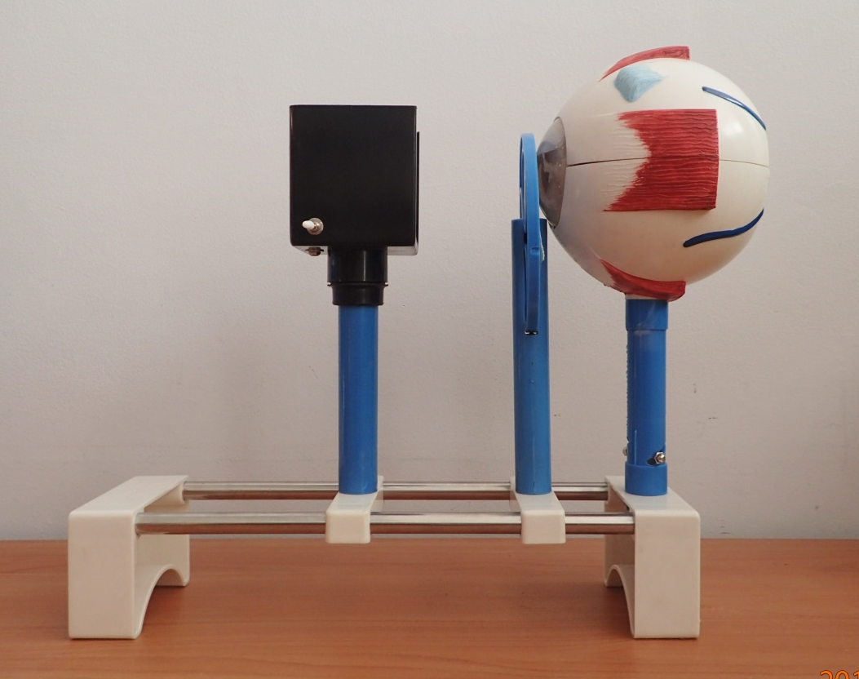
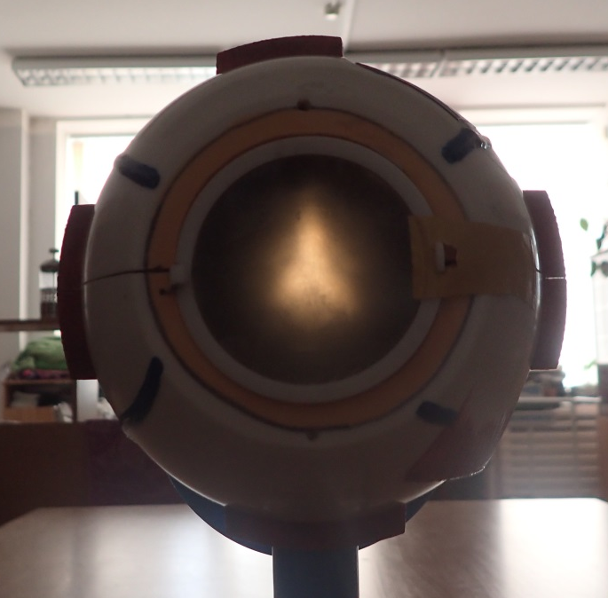
Чёткое изображение

Slide 17
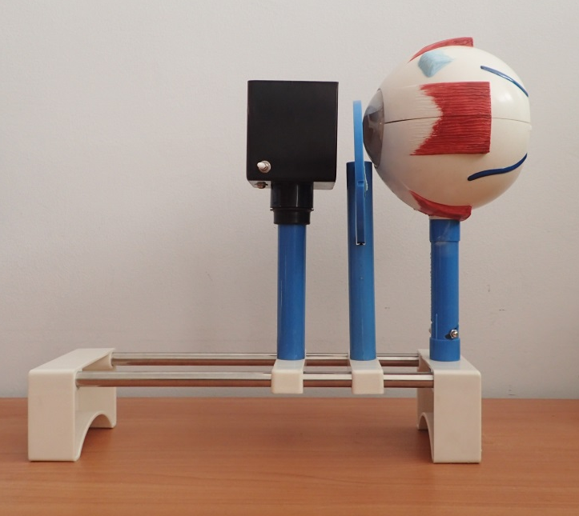
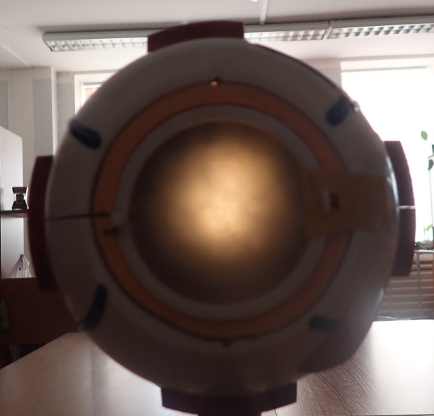
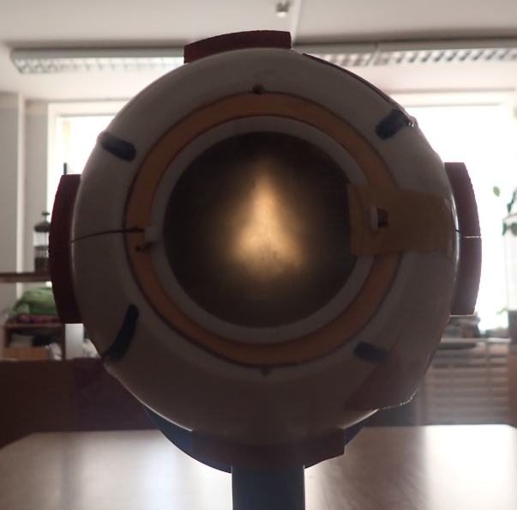
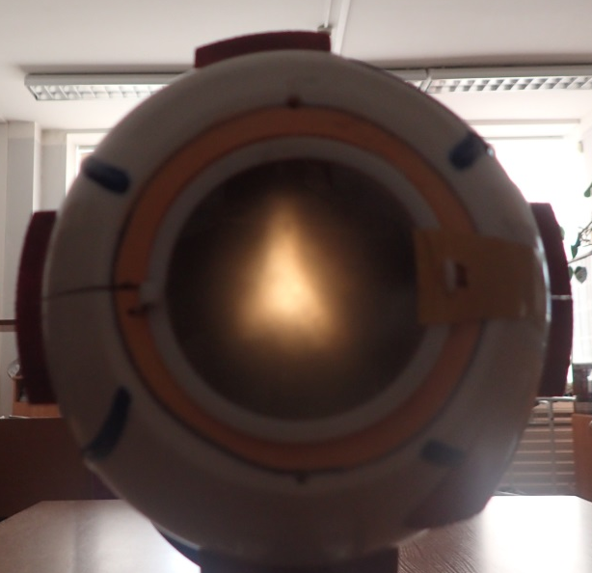
Дальнозоркость с собирающей линзой
Дальнозоркость
Норма

Slide 18
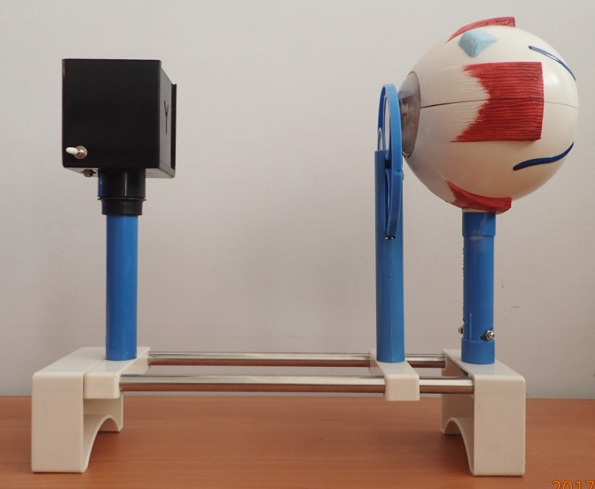
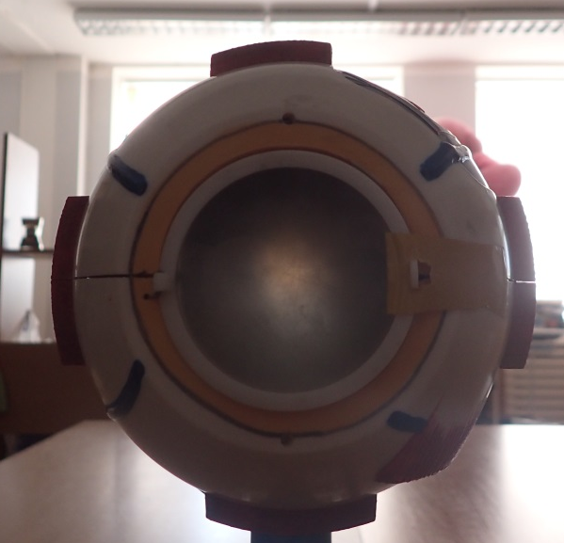
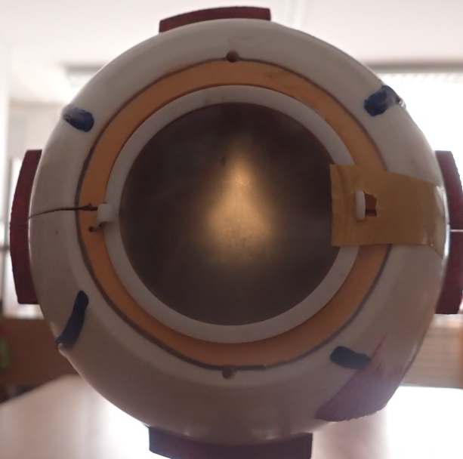
Близорукость с рассеивающей линзой
Близорукость
Норма

Slide 19
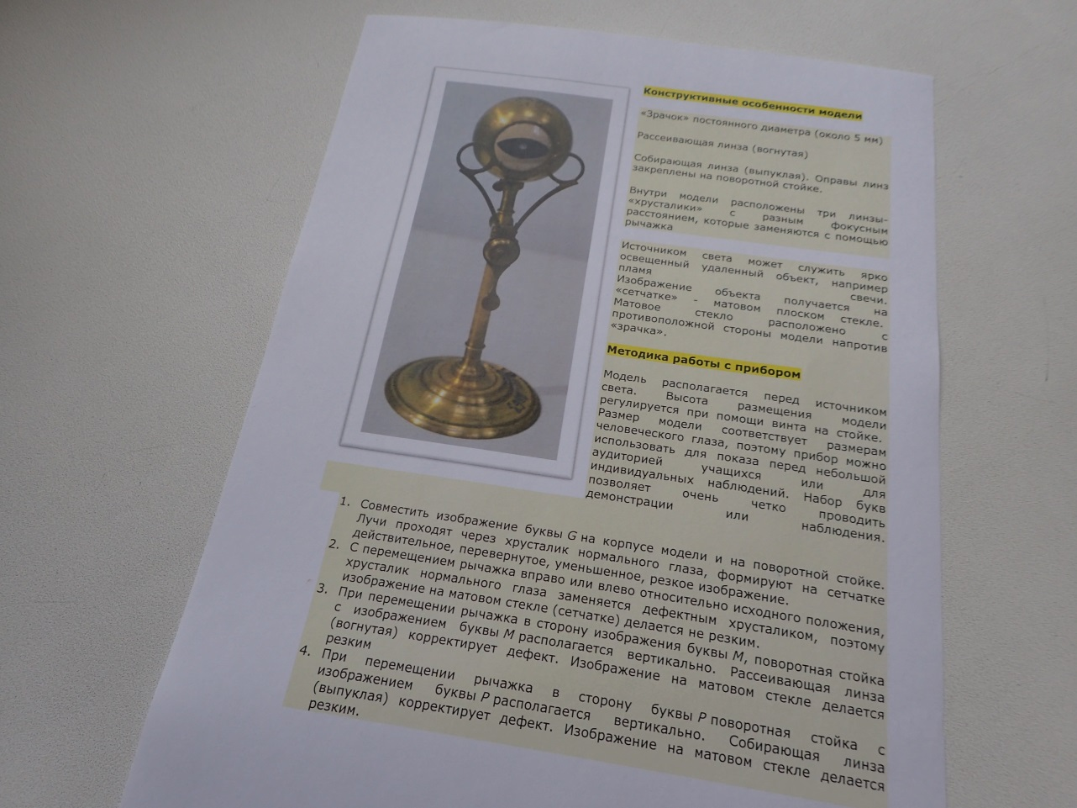
Результаты исследований
Инструкция для проведения опытов по изучению дефектов зрения

